Slide 1
"A arte de programar consiste na arte de organizar e dominar a complexidade.
Edsger Wybe Dijkstra

Slide 2
Visualização de dados com
Matplotlib e Seaborn

Slide 3
import seaborn
import seaborn as sns

Slide 4
Tema
sns.set_theme

Slide 5
Datasets prontos
sns.load_dataset('tips')
https://github.com/mwaskom/seaborn-data

Slide 6
Histograma
sns.histplot

Slide 7
Gráfico de dispersão
sns.scatterplot
sns.regplot # linha de regressão linear
Comandos úteis

Slide 8
Histograma
Dispersão
sns.jointplot

Slide 9
Pair coding

Slide 10
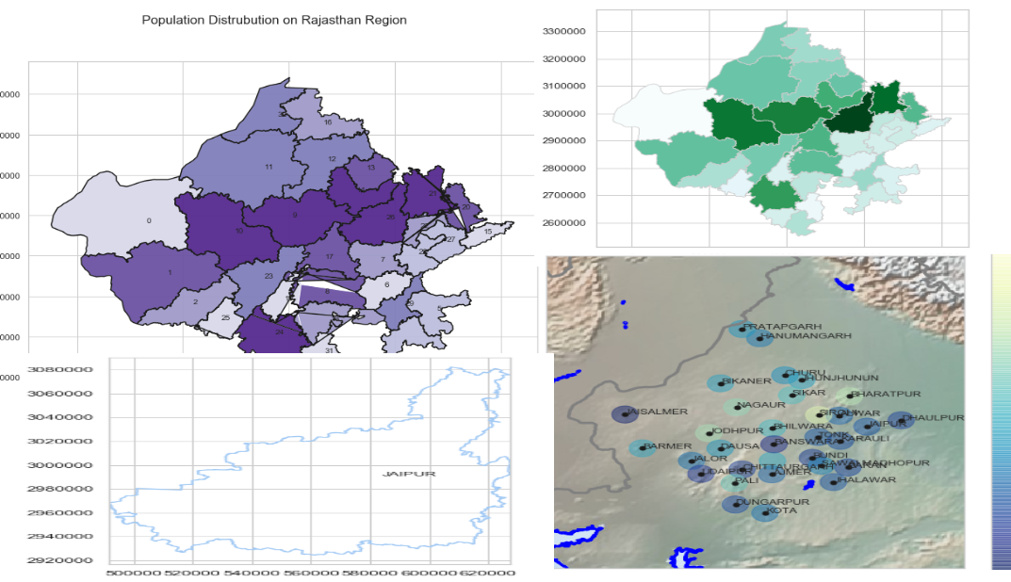
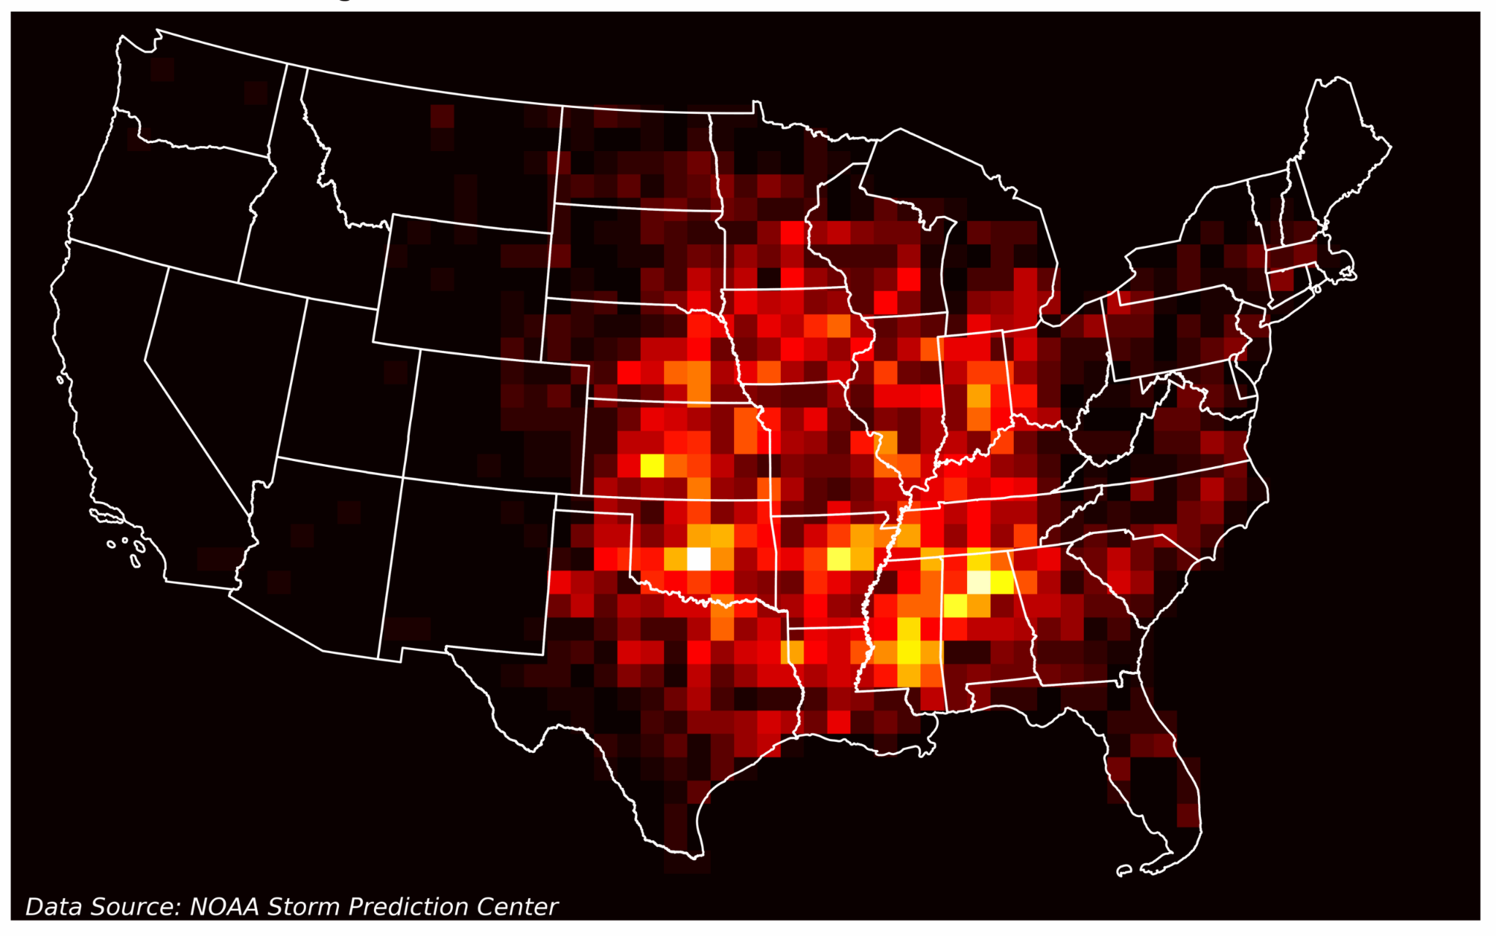
Próxima aula

